Slide 1
Pilar III ESG
Calendário – Reporte de Julho 2025
GLOVAL- colaterais (entrega)
GLOVAL- colaterais (receção)
Adjudicados
Modelo Verde (v1) + submissão LT (v1)
GLOVAL- adjudicados (entrega)
Submissão satélites - 1ª versão
Satélite 83
GLOVAL- adjudicados (receção)
Satélites 79 e 93 (versões preliminares)
Satélites 80
Parametrização operações verdes
Entrega emissões financiadas
Submissão satélites – versão final
Entrega final
Fim de projeto
Satélites 84
Entrega documentação final Templates Locais e Satélites Corporativos Agregados
Passagem de conhecimento de subida de inputs e tabelas de parametrização
Legenda
Desinvestimento & Contabilidade
Tecnologia
Gloval
Contabilidade
Neyond
Corporação

Slide 2
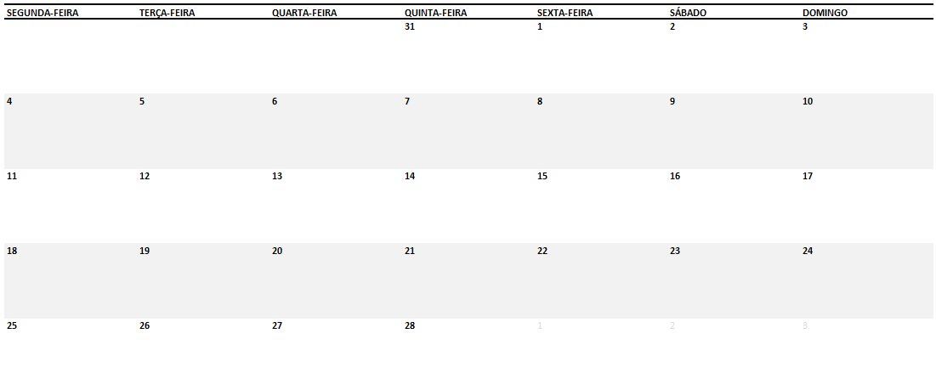
Pilar III ESG
Calendário – Reporte de Agosto 2025
Implementação da tabela de universos Corporativo e Local
Implementação da tabela de universos Corporativo e Local
Implementação da tabela de universos Corporativo e Local
Passagem conhecimento Templates Locais
Legenda
Desinvestimento & Contabilidade
Tecnologia
Gloval
Contabilidade
Neyond
Corporação

Slide 3
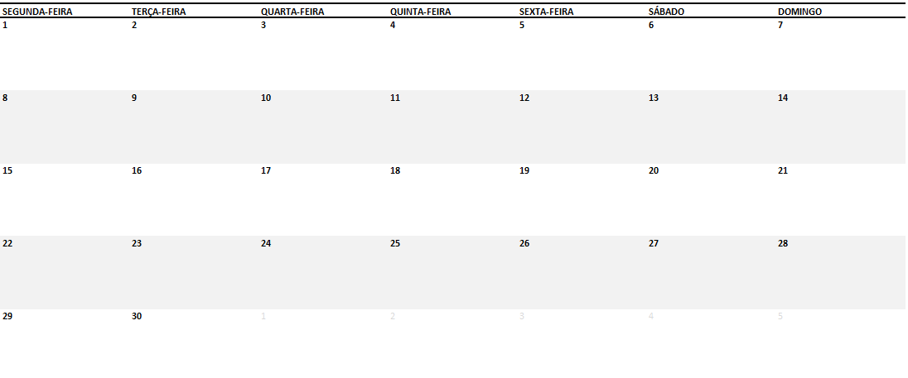
Pilar III ESG
Calendário – Reporte de Setembro 2025
Certificação das tabelas de universos Corporativo e Local e incorporação nos processos de geração dos Templates e Satélites
Certificação das tabelas de universos Corporativo e Local e incorporação nos processos de geração dos Templates e Satélites
Certificação das tabelas de universos Corporativo e Local e incorporação nos processos de geração dos Templates e Satélites
Certificação das tabelas de universos Corporativo e Local e incorporação nos processos de geração dos Templates e Satélites
Passagem conhecimento universos
Legenda
Desinvestimento & Contabilidade
Tecnologia
Gloval
Contabilidade
Neyond
Corporação

